Slide 1
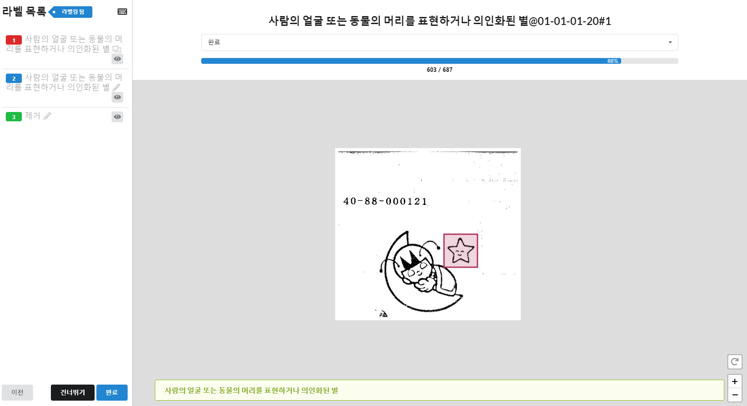

삭제
바운딩 박스
진행중
폴리곤
동그라미
삭제

